Slide 1
udn讀書館平台
及app使用手冊

Slide 2
優質內容

Slide 3
平臺特色
各類優質書刊一次擁有，輕鬆查找，書海不茫然
一指借閱、自動還書，一鍵預約、書到提醒
跨系統、跨載具，流暢介面，完美契合

Slide 4
借閱方便簡單：行動/PC 借閱

Slide 5
行動借閱
請於 App Store/Play商店下載「udn 讀書館」
下載「udn 讀書館」 App
即可借閱館藏的
電子書/電子雜誌/電子報紙！
下載 App 登入→開始借閱！
手機/平板閱讀
電腦閱讀

Slide 6
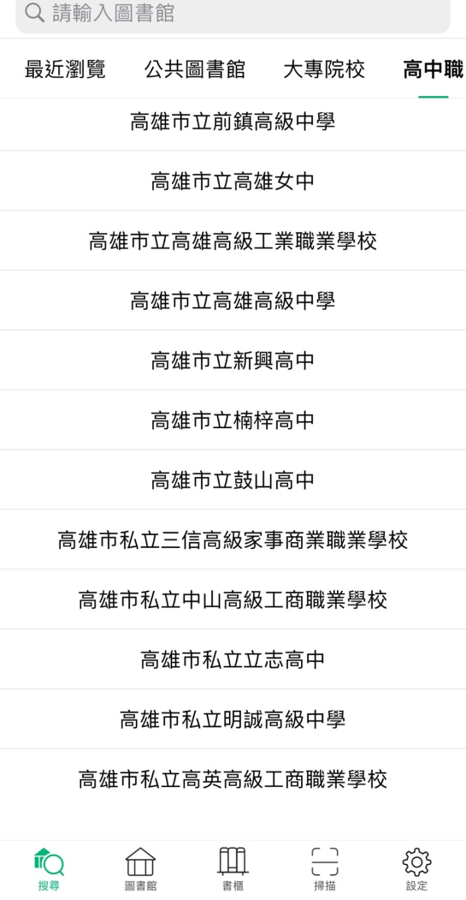
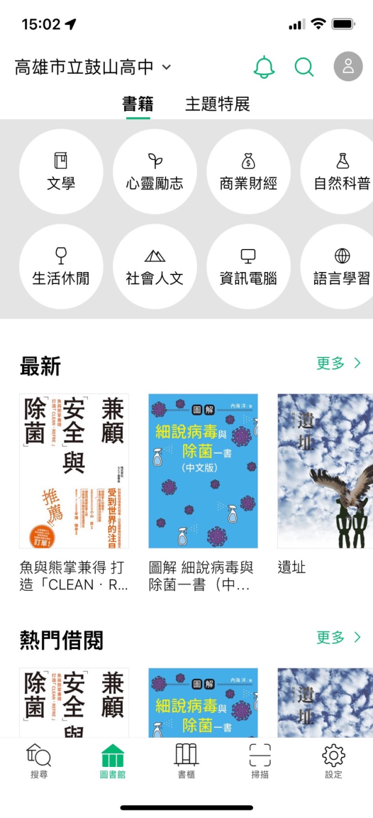
手機/平板-APP 書城
iOS、Android手機、平板
借書、看書、還書，全部都可於APP內完成。
APP 首頁點選「選擇圖書館」
選擇圖書館
進入圖書館的專屬電子書庫

Slide 7
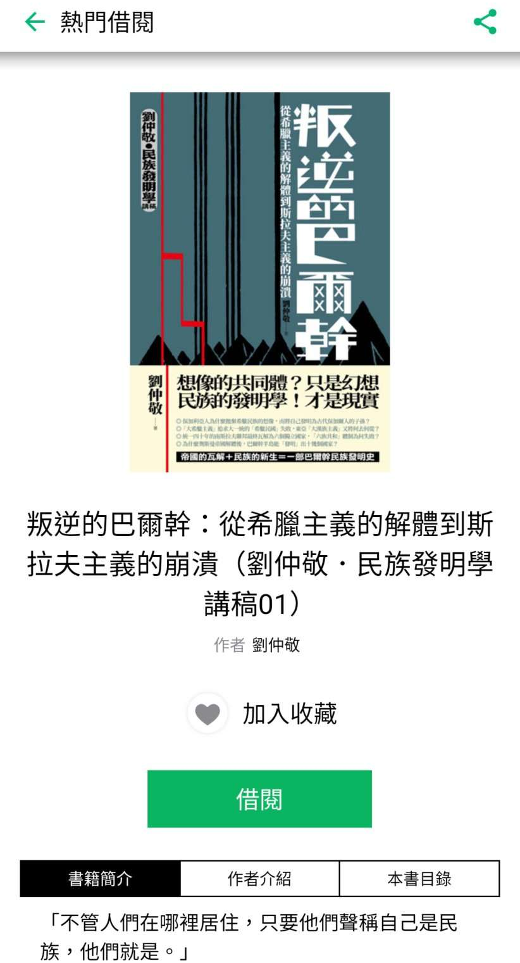
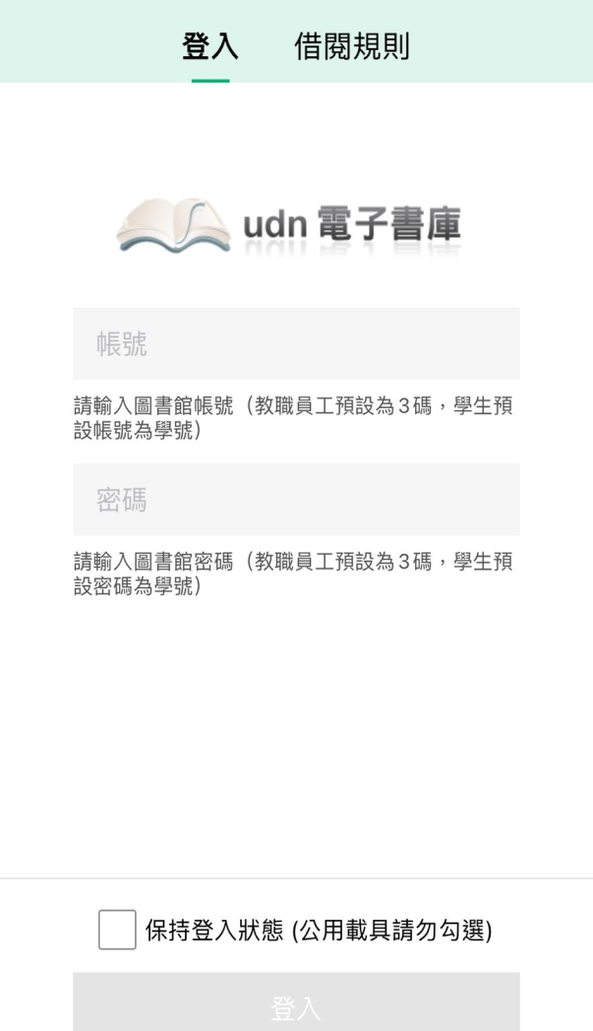
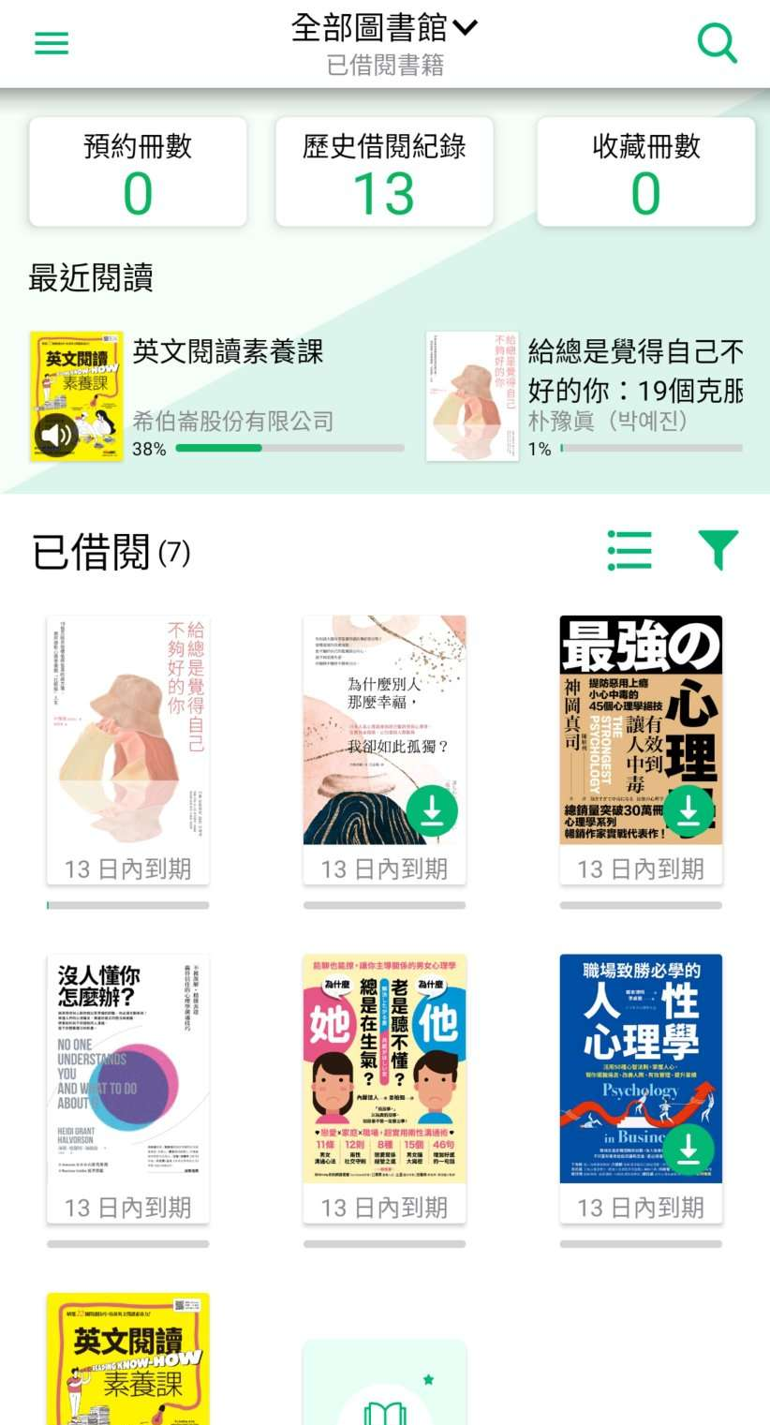
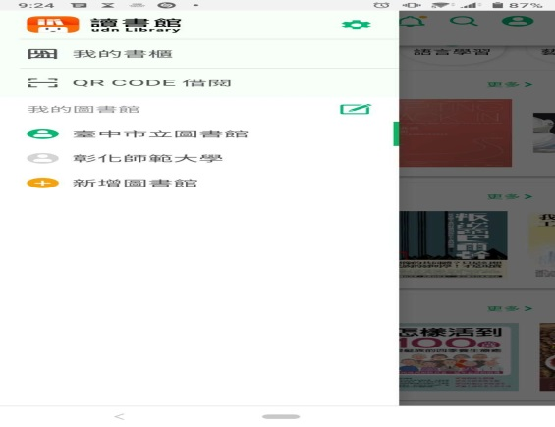
勾選保持登入狀態，下次進入不用再輸入帳號密碼喔!
選擇喜歡的電子書刊，點按「借閱」，或可「加入收藏」。
輸入行動借閱帳密後，點按「登入」，可選擇「保持登入狀態」。
點選條列式選單，進入「我的書櫃」開始閱讀。

Slide 8
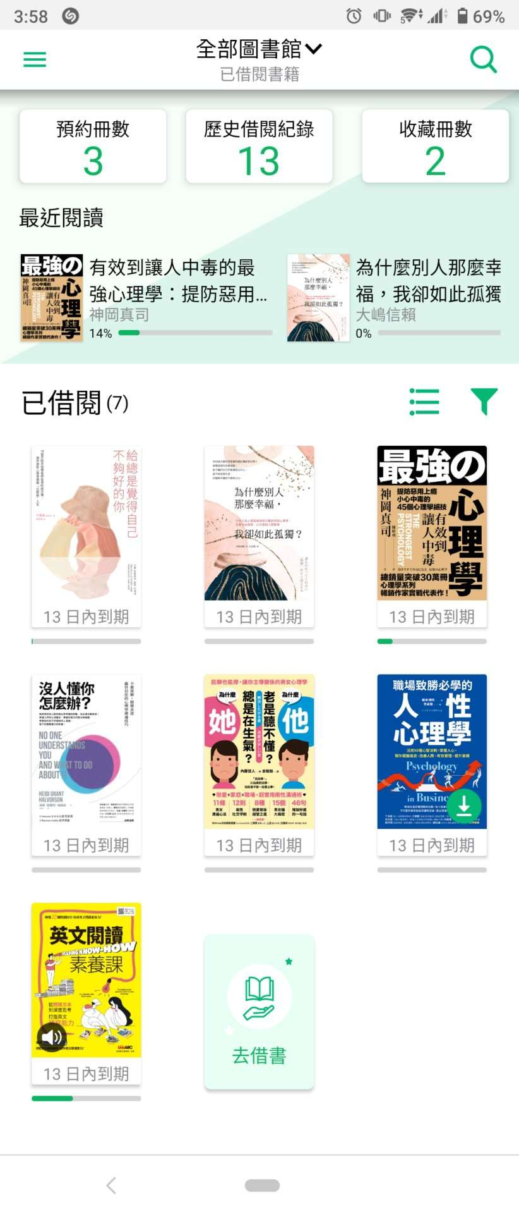
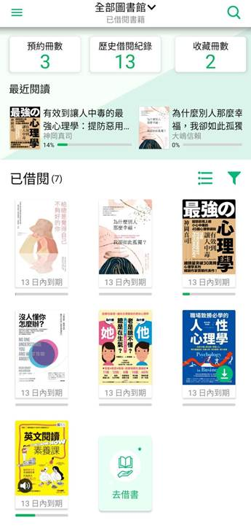
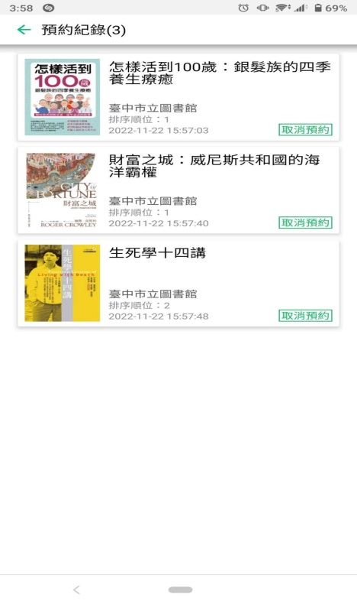
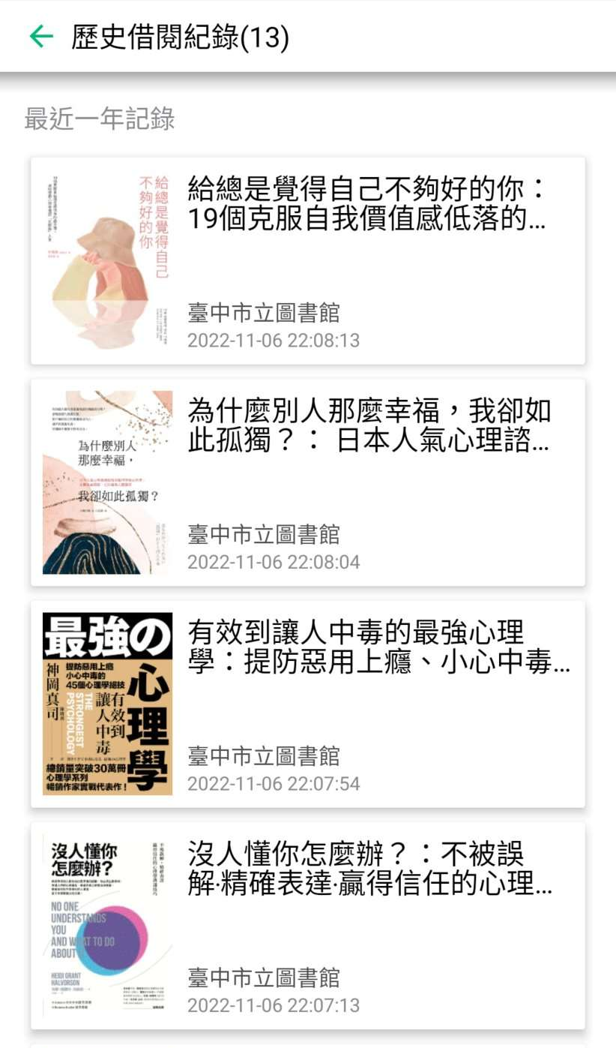
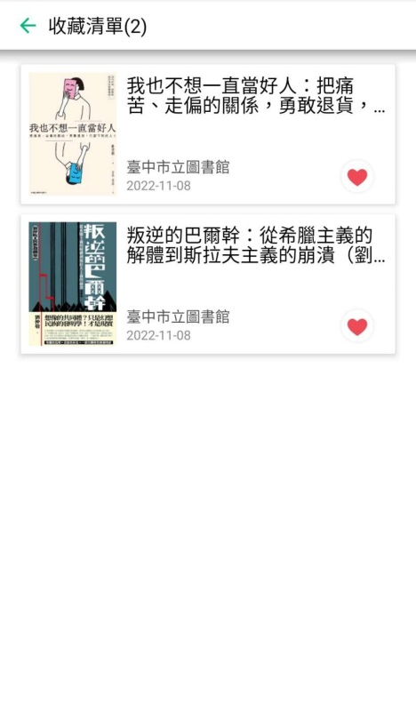
我的書櫃
「預約冊數」 可以查詢預約紀錄或取消。
「歷史借閱紀錄」可以查詢近一年的借閱紀錄。
「收藏冊數」可以查詢收藏紀錄或取消。

Slide 9
①
③
②
離線閱讀：
1.登入後，進「我的書櫃」下載書刊
2.點按書封，選擇適合的書籍格式下載
3.下載完成即可離線閱讀

Slide 10
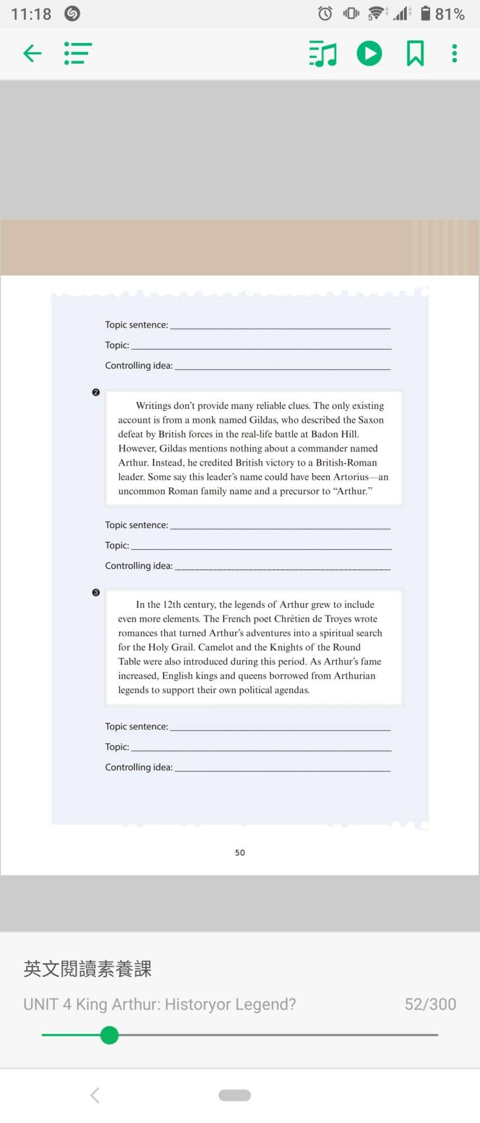
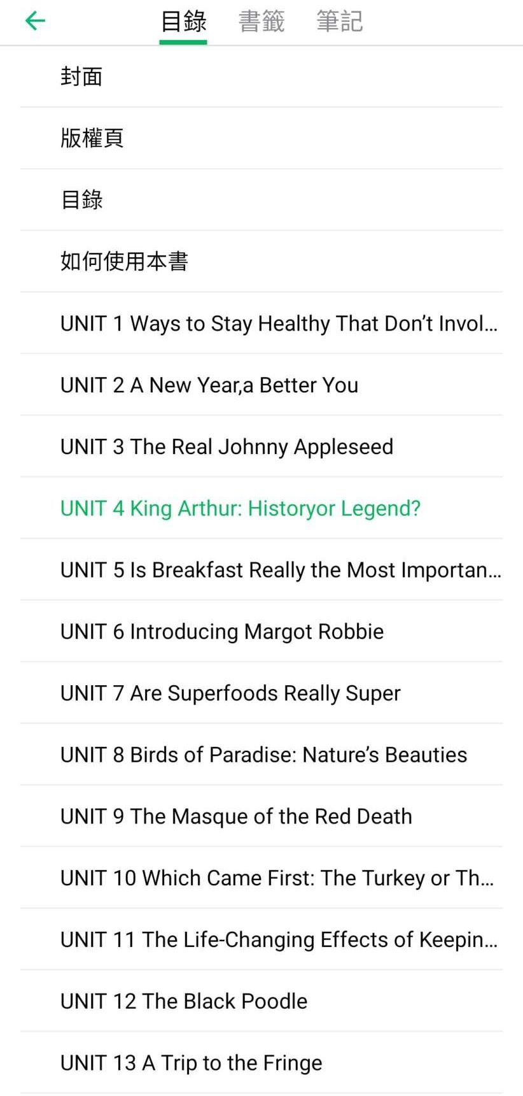
點選條列式選單
使用目錄、書籤、筆記功能，享受更方便快捷的閱讀體驗！

Slide 11
書籤功能：可將該頁加入書籤方便查找
筆記功能：
1.點選文字筆記輸入，系統會為您紀錄頁碼及時間
2.點選條列式選單，進入筆記，可編輯、刪除、分享筆記
※「分享」適用於PDF與ePUB版本
閱讀進度功能 :
置底進度條可查看並調整本書閱讀進度

Slide 12
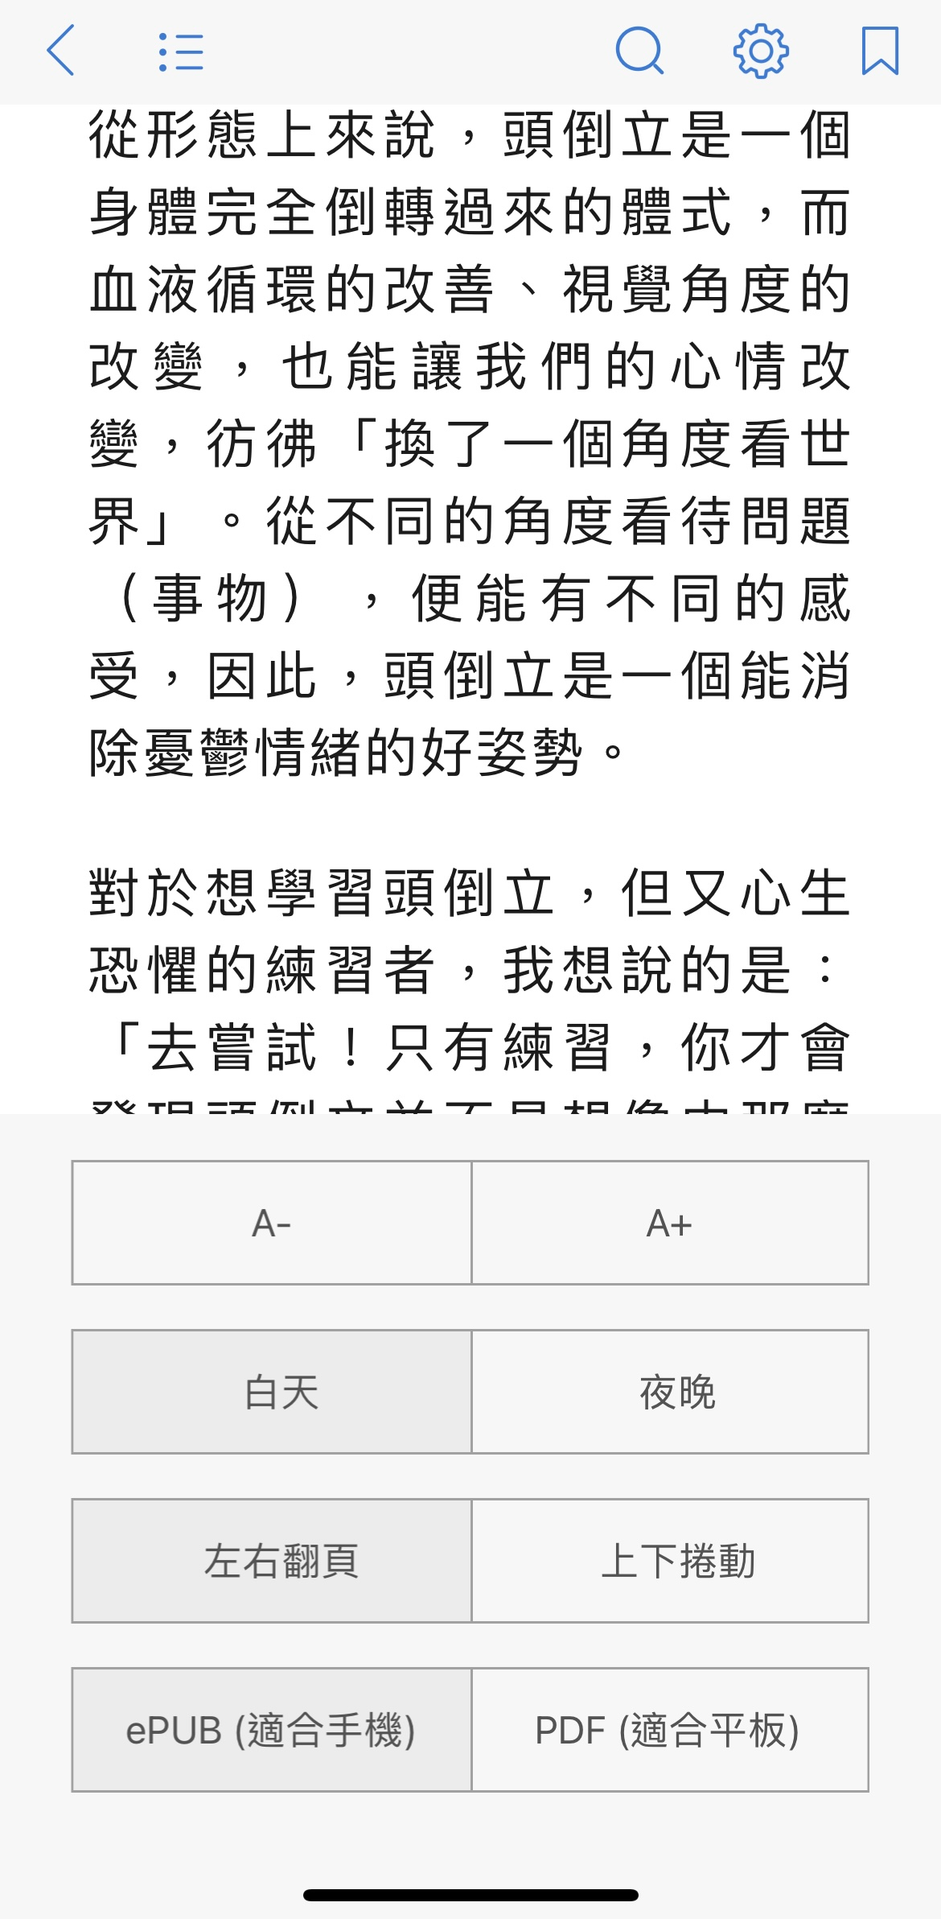
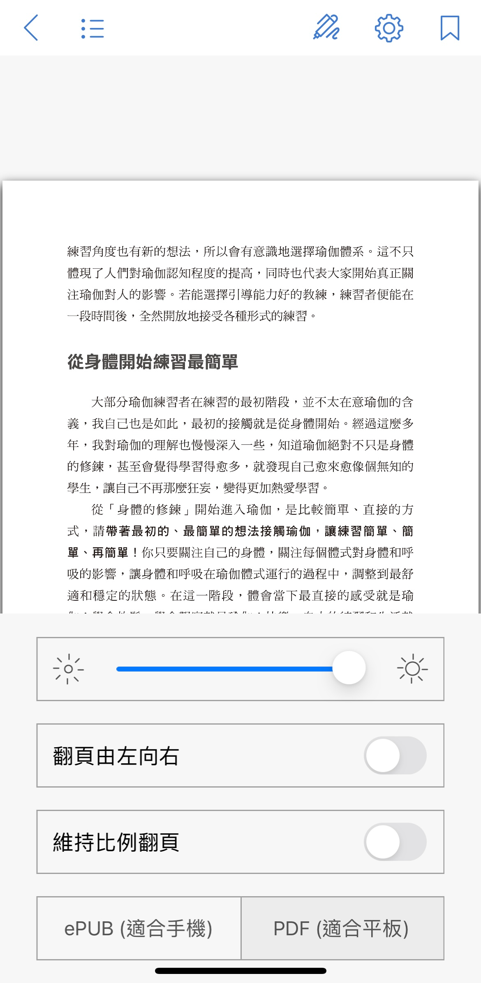
①
◀ 設定功能(ePUB格式)：
1. 可自由調整字體大小
2. 可選擇閱讀介面為白天或夜晚模式
3. 可選擇翻頁方式為左右翻頁或上下捲動
①
②
②
設定功能(PDF格式)：▶
1. 可自由調整亮度
2.可選擇書本的翻頁方向
3. 可維持當前調整的比例進行翻頁

Slide 13
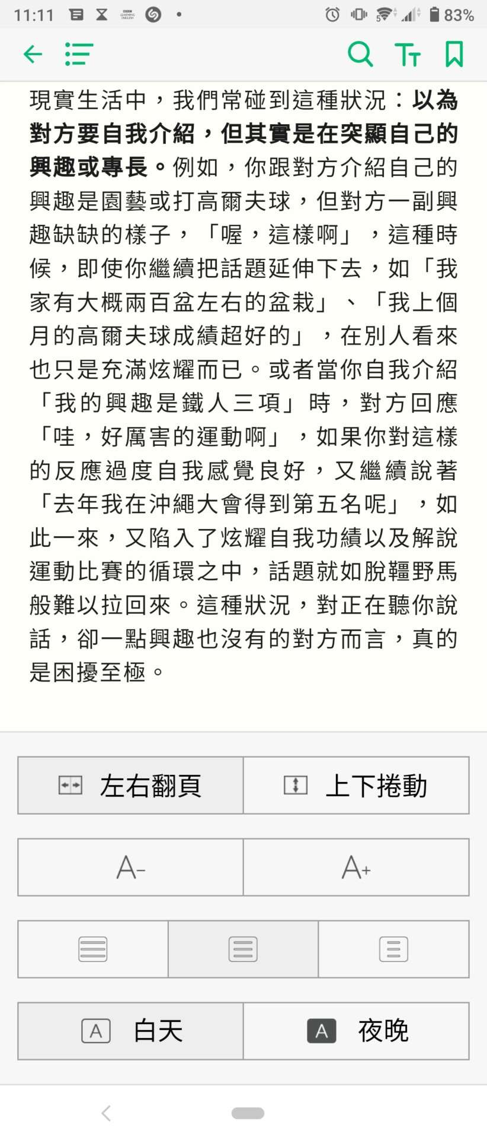
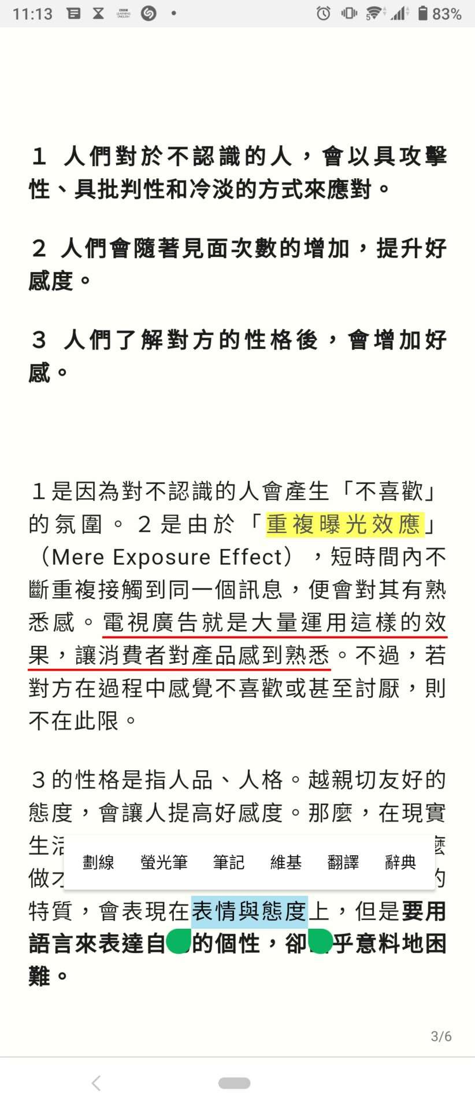
ePUB專屬功能
Epub提供搜尋功能，點擊進入即可輸入關鍵字查找。
ePUB設定介面可以調整最適合您的閱讀模式。
圈詞後可選擇劃線、螢光筆、筆記等功能。

Slide 14
PC 借閱平臺
分類瀏覽 輕鬆找書
提供電子書、電子雜誌、電子報紙等服務
下載閱讀軟體
下載APP閱讀軟體(iOS , Android)
借閱規則
了解各館內的讀者借閱權限及規則
使用說明
了解借閱方法、操作要領以及排除可能遇到的問題。
快速查詢
可輸入書名、作者、出版社，查詢平台中的書刊。
進階查詢
可透過多欄位、主題選擇的方式更精準的查詢。
New 主題特展
Notes:
14

Slide 15
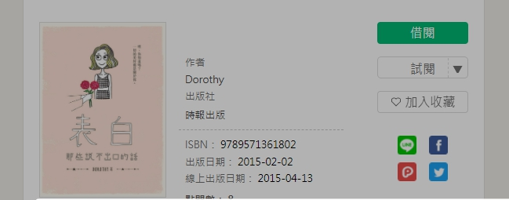
開始閱讀
顯示目前可借閱的數量
(如果書籍全部被借出？別擔心，您可點選預約)

Slide 16
點按借閱
PDF電子書的版面編排與原紙本書相同，適合平板閱讀；
EPUB電子書的版面經過重新編排，適合手機閱讀
PC (NB) 線上閱讀
立即使用 PC 開啟閱讀
行動借閱
從平台取得行動帳號，再登入讀書吧 APP 即可借閱
建議使用 Chrome 或 Edge 瀏覽器；
麥金塔( Mac )暫不支援部份書籍之線上閱讀
APP下載完成，就可以用自己的行動載具借書與看書囉!

Slide 17
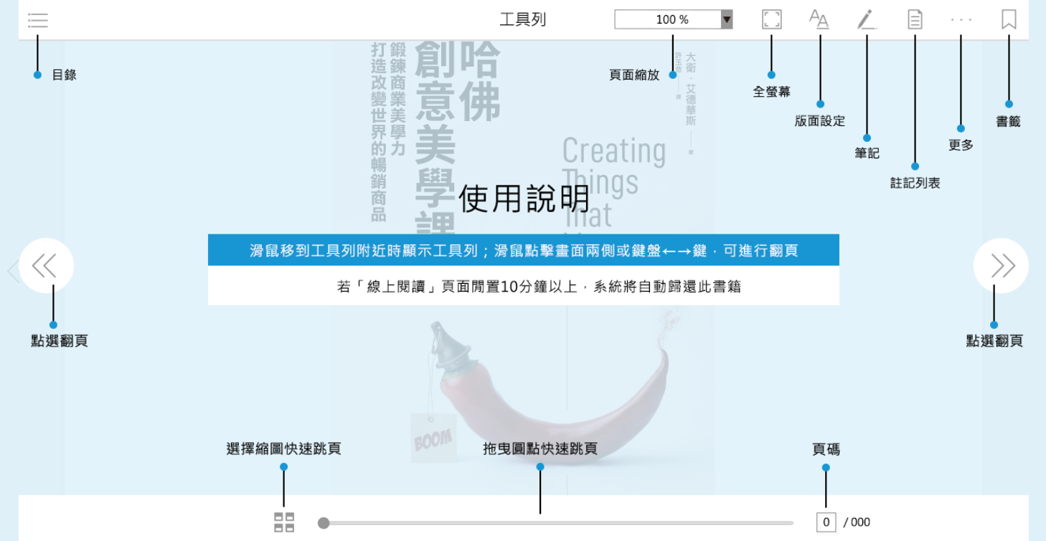
PC 線上閱讀
點按「線上閱讀」可在PC上立即閱讀，不需安裝閱讀軟體。 ※ 建議使用 Chrome 或 Edge 瀏覽器

Slide 18
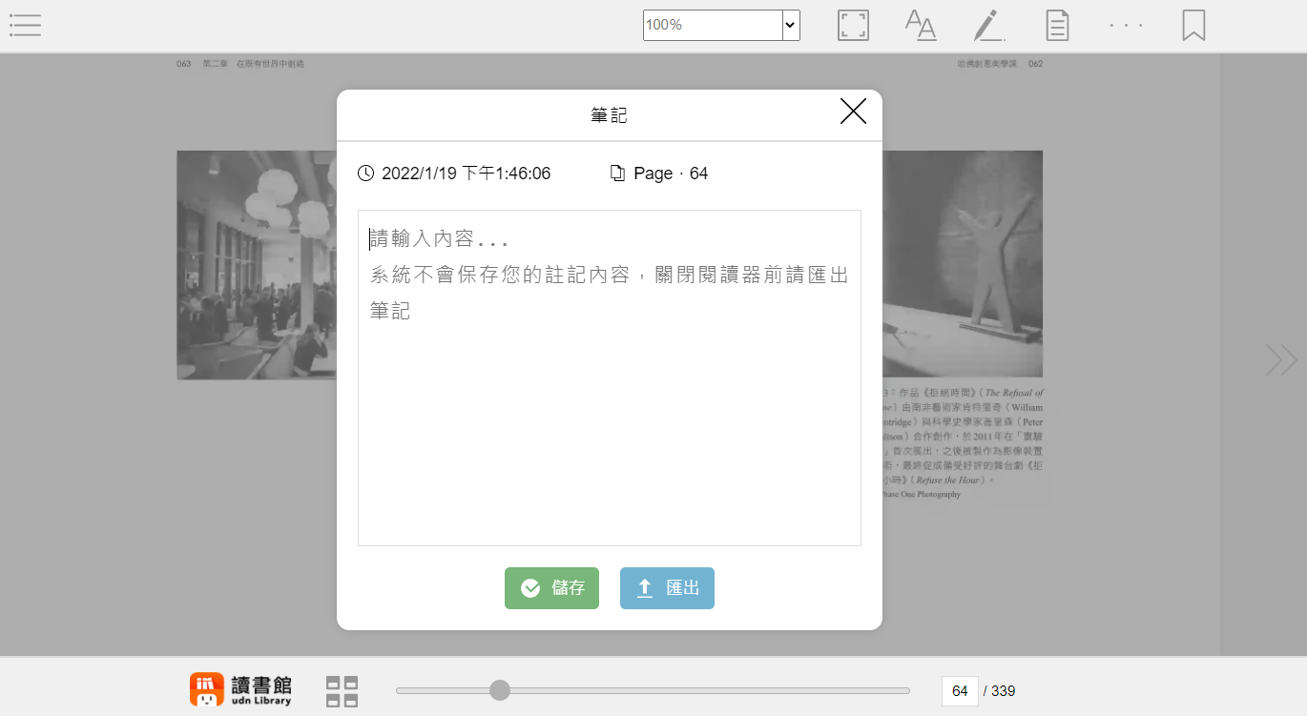
PC 線上閱讀
筆記功能 NEW!!!
點按「筆記」圖示即可註記內容，並匯出筆記內容文字檔。
書籤功能 NEW!!!
點選「書籤」圖示即可將該頁加入書籤方便查找。
註記列表 NEW!!!
點按「註記列表」圖示即可查看所有書籤或筆記之列表，並可編輯、刪除或匯出全部筆記內容及書籤文字檔。
Q: 借閱期限到，怎麼辦？
系統會自動幫您歸還電子書，您不用做任何事。
最佳瀏覽環境設定
◎作業系統 Windows 7 以上，請使用 Chrome、Edge、Firefox 瀏覽器。
◎作業系統 Windows XP（SP3）、Vista，請使用 Chrome、Firefox 瀏覽器。

Slide 19
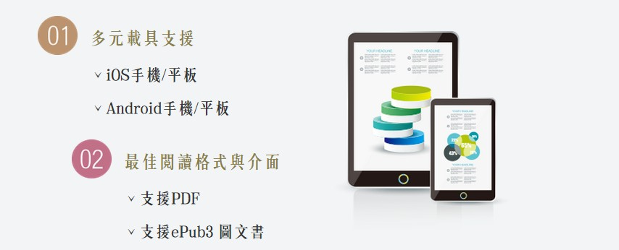
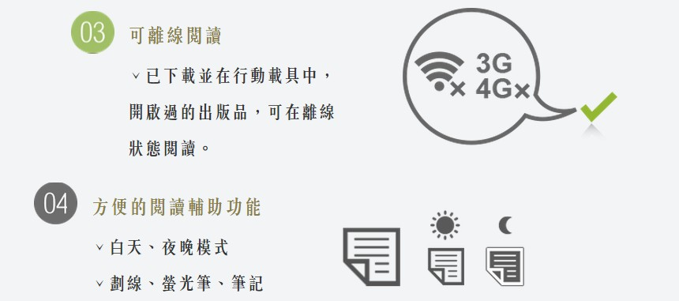
行動閱讀樂趣

Slide 20
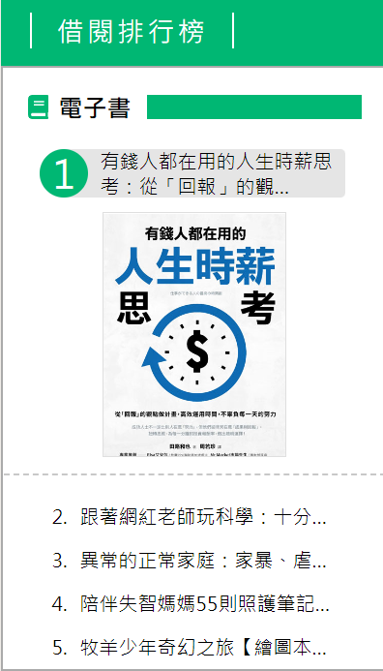

Slide 21
漢珍數位圖書股份有限公司
【台北總公司】電話：(02)2736-1058 傳真：(02)2736-3001
【南部辦事處】電話：(06)302-5369 傳真：(06)302-5427
網址：www.tbmc.com.tw E-mail：info@tbmc.com.tw

